Slide 1
PreEntrega I Curso Data Science II: Modelo de Clasificación de aprobaciones de créditos.
Joaquín Tapia
CoderHouse

Slide 2
Introducción
El presente entregable contiene los principales resultados del análisis exploratorio de un dataset de solicitudes de crédito. El dataset contiene variables tanto cualitativas, como cuantitativas, como por ejemplo, la edad del solicitante del crédito, el monto del crédito solicitado, la tasa de interés, el nivel de ocupación del solicitante, etc. En particular, el objetivo final del proyecto es elaborar un modelo de Machine Learning que permita predecir si un crédito será o no aprobado en función de un conjunto de variables.
En estas láminas, se presentará un abstracto con la motivación y audiencia beneficiada por el análisis. Luego, se establecerá un resumen de las principales variables, explicando que significa cada una y el tipo de dato asociado a estas. Luego, se presentarán las preguntas que se buscan responder mediante el análisis de datos. Posteriormente, se mostrarán las principales visualizaciones realizadas en la etapa de análisis exploratorio de las variables y, por último, se presentarán los principales insights resultantes de este análisis.

Slide 3

Motivación y Audiencia
La motivación detrás de este proyecto radica en la creciente necesidad de optimizar los procesos de toma de decisiones en instituciones financieras que otorgan créditos, como bancos y empresas de servicios crediticios. A través de la implementación de algoritmos de Machine Learning, es posible identificar patrones y correlaciones en los datos que pueden no ser evidentes para los analistas humanos, pudiendo prevenir situaciones indeseadas para la institución financiera.
La audiencia de este proyecto podrían ser tanto analistas de riesgo de una institución financiera, como también cargos más estratégicos directamente ligados a la toma de decisiones sobre la implementación de modelos que permitan mitigar riesgos y mejorar la rentabilidad. También puede estar dirigido a clientes finales, quienes podrán conocer las variables más relevantes a la hora de solicitar un crédito.

Slide 4
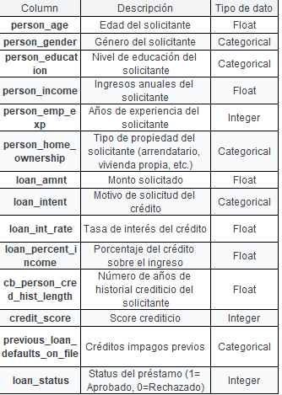

Resumen de metada
El dataset contiene las siguientes variables:
Por otro lado, el dataset contiene 45.000 filas y 14 columnas.

Slide 5
Preguntas / Hipótesis de investigación
En esta primera entrega, y a lo largo del proyecto, se busca responder las siguientes preguntas:
1. ¿Cuál es el comportamiento de las variables de este dataset?
2.¿Qué variables influyen más en la aprobación o no aprobación de un crédito?
3. ¿Qué modelo de Machine Learning ofrece los mejores resultados? ¿Es posible predecir la decisión de crédito con alta precisión?
4. ¿Cómo se distribuye la variable objetivo?, ¿en qué podría afectar la distribución en los resultados?
5. ¿Qué tipo de ajustes se pueden hacer al dataset con el objetivo de sofisticar el modelo y obtener mejores resultados?

Slide 6
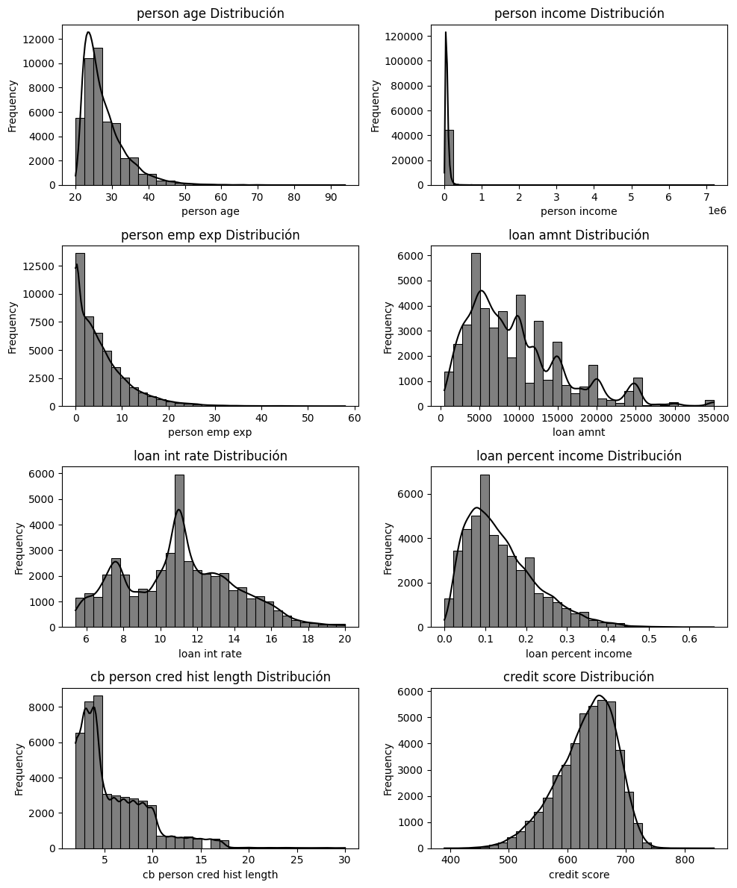
Principales Visualizaciones e Insights
Esta gráfica muestra la distribución de las variables numéricas del dataset. A primera vista, se pueden resaltar algunos insights de las variables.
Por ejemplo, la mayoría de los solicitantes se encuentran en el rango de 20 a 40 años. Por otro lado, el ingreso tiene una distribución muy sesgada a la derecha, con la mayoría de los ingresos concentrados en valores bajos. La experiencia laboral también muestra una distribución sesgada a la derecha. La mayoría de los solicitantes tienen menos de 10 años de experiencia, con pocos solicitantes que tienen experiencia muy alta. La mayoría de los solicitantes destina un porcentaje pequeño de su ingreso anual al préstamo.La longitud del historial de crédito muestra una distribución sesgada a la derecha, con la mayoría de los solicitantes teniendo un historial de menos de 10 años.
De todo esto, se puede concluir que el dataset contiene bastantes datos de gente joven, con poco historial crediticio y experiencia laboral, esto puede ser un insight importante de cara a futuros resultados del modelo de clasificación.

Slide 7
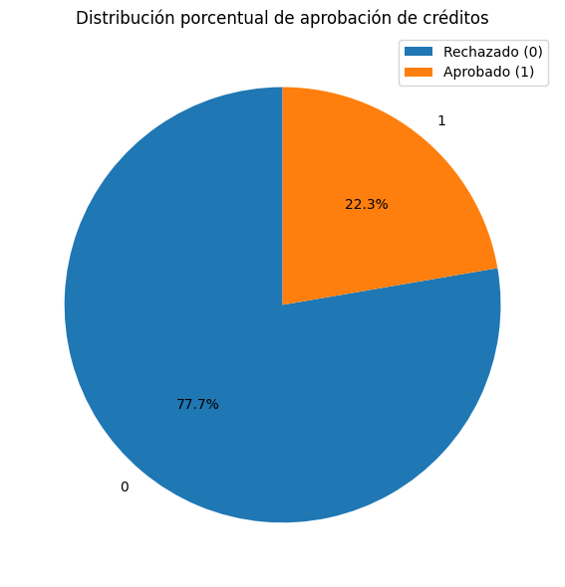
Principales Visualizaciones e Insights
La variable objetivo está sesgada, dado que tenemos un alto % de créditos rechazados en comparación a los créditos aprobados. Esto puede ocasionar problemas como el overfitting en el futuro, dado que puede darse el caso que el modelo sea muy bueno para predecir en el conjunto de train, pero no serlo en el conjunto de test. Para mitigar esta situación, hay distintas posibles soluciones, por ejemplo, ocupar modelos de clasificación que le den un peso específico menor a los valores mayoritarios, elegir muestras del dataset que tengan un menor desbalance, etc.

Slide 8
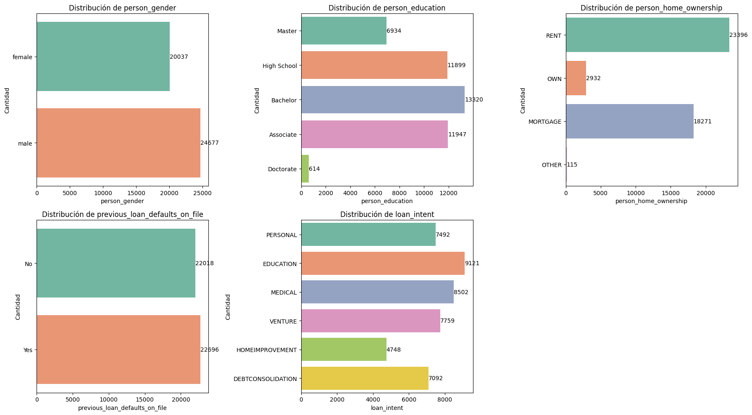
Principales Visualizaciones e Insights
Respecto de las variables categ{oricas,
A modo general, se pueden establecer algunas conclusiones sobre los gráficos univariados de las columnas categóricas, las cuales se detallan a continuación:
La mayoría de los solicitantes son hombres, tienen una educación de nivel "Bachelor" o menor, alquilan su vivienda y buscan préstamos principalmente para educación y gastos médicos. Además, la gran cantidad de solicitudes de préstamo para educación y gastos médicos podría reflejar una necesidad en esos ámbitos, lo cual puede influir en el diseño de productos crediticios específicos para estos fines.

Slide 9
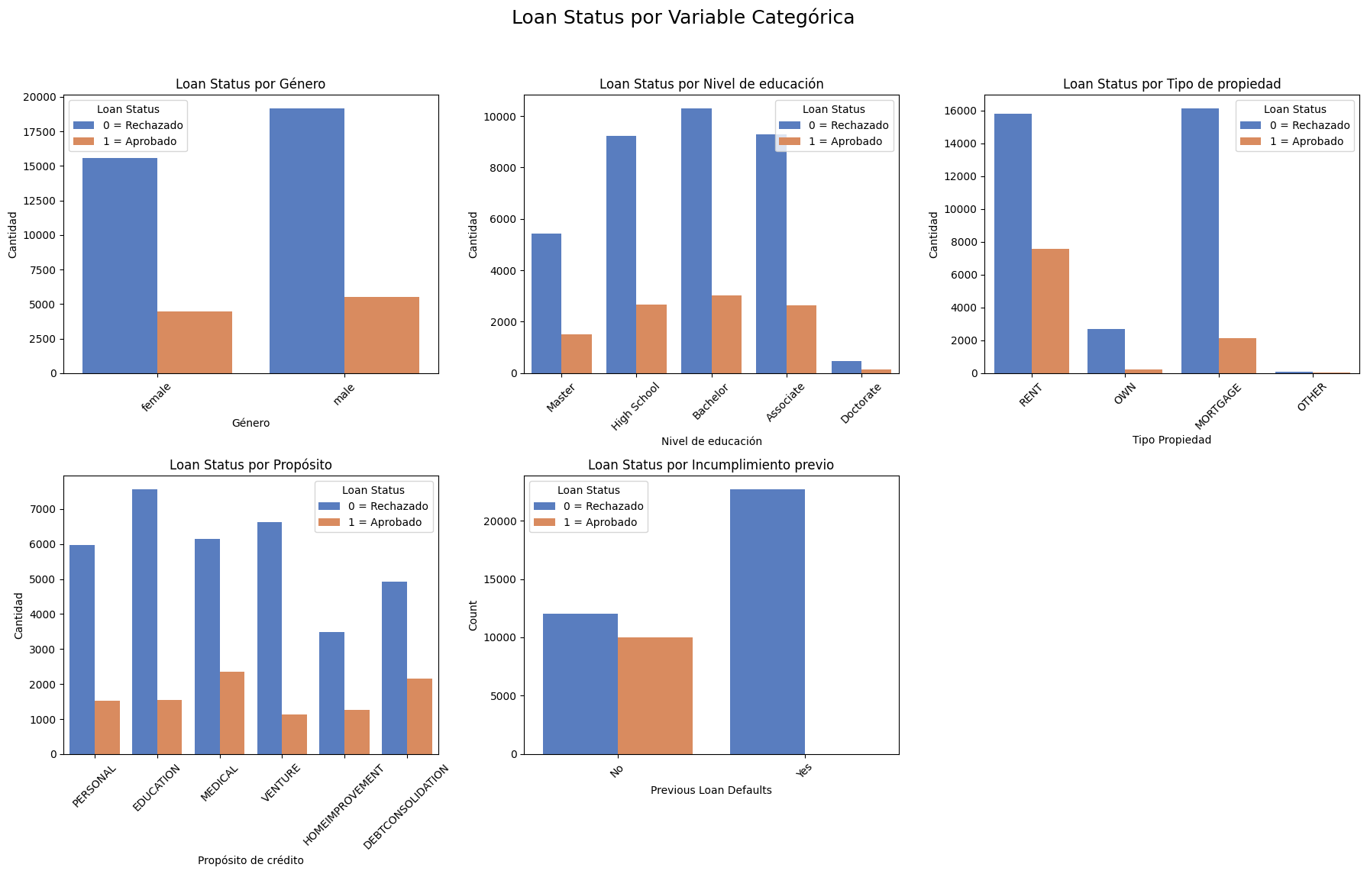
Principales Visualizaciones e Insights
De estos gráficos se pueden extraer las siguientes conclusiones:
No parece haber un sesgo de aprobación/rechazos por género del solicitante.
Los solicitantes con nivel de "High School" o "Bachelor" tienen una alta cantidad de rechazos en comparación con aquellos con niveles más altos de educación.
El hecho de poseer una propiedad podría indicar estabilidad financiera, lo que influye positivamente en la aprobación del préstamo.
Propósitos como "Home Improvement" y "Major Purchase" tienen menos rechazos en comparación con otros propósitos.
Los solicitantes con antecedentes de incumplimiento (es decir, con historial de impagos) tienen una tasa mucho más alta de rechazos en comparación con aquellos sin incumplimientos. Esto sugiere que un historial de incumplimiento es un factor significativo que afecta negativamente las probabilidades de aprobación del préstamo.

